Slide 1
Client – Server / P2P
Unterschiede, Vorteile & Nachteile
Denis Rykart & Robin Furrer / 13.06.2018

Slide 2
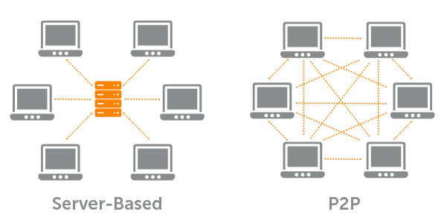
Client - Server
Aufgaben werden von Client & Server gemacht
Client kann Dienste vom Server anfordern
Server beantwortet Anfragen von Clients
Mehrere Clients auf einem Server

Slide 3
P2P
Peer-to-Peer
Keinen zentralen Server
Computer übernimmt einen kleinen Teil eines ‘Servers’
Für kleine Netzwerke geeignet
Clients gleiche Rechte
Files & Drucker teilen
3
Notes:
Edl files are confusing

Slide 4
Unterschiede
Client / Server
Peer-to-Peer
Zentraler Server
Verschiedene Berechtigungen
Server abhängig (sehr viele)
Keinen zentralen Server
Alle Clients haben gleiche Rechte
< 10 User

Slide 5
Einsatzbereich
Client / Server
Peer-to-Peer
Grosse Netzwerke
Vertrauliche Informationen innerhalb des Netzwerkes
Kleine Netzwerke
Zu Hause

Slide 6

Fragen

